Slide 1
VPN-hálózatok
Készítette: Lamp András

Slide 2
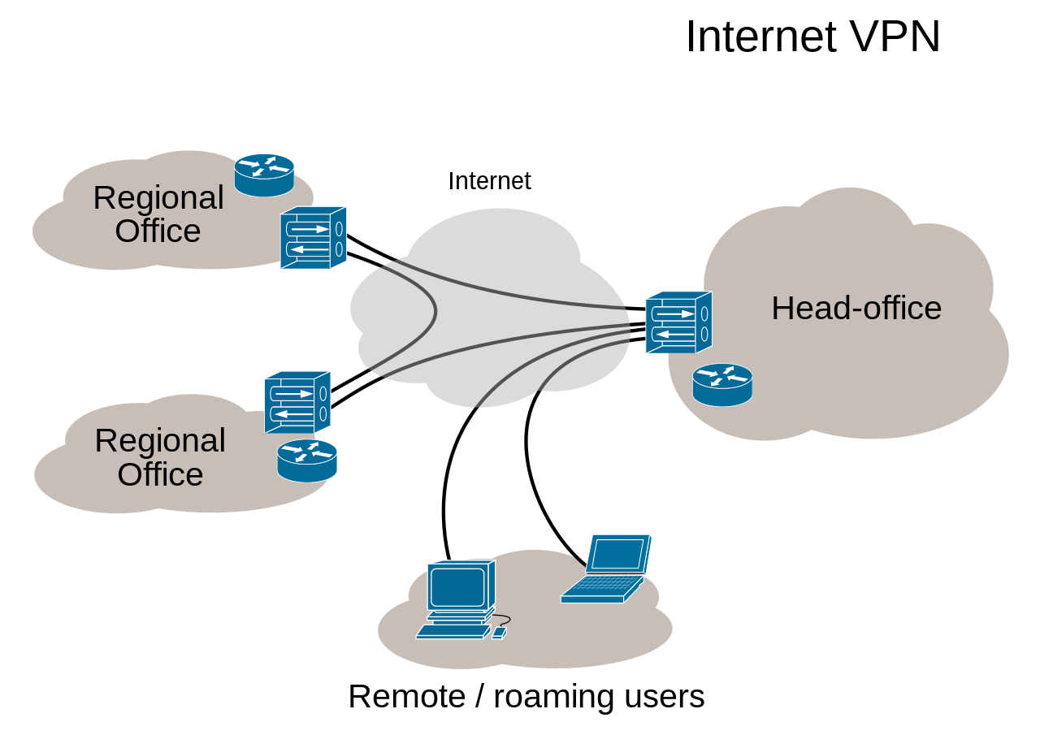
Mit jelent a VPN?
Teljes név: Virtual Private Network
Magyarul: Virtuális magánhálózat
Feladata

Slide 3
Különféle eszközökön való használat
Mobiltelefon, Táblagép
PC, Laptop

Slide 7
Köszönöm a Figyelmet!

